Slide 1
JavaScript 核心与进阶
JavaScript基础
5天
Web APIs
7天
JavaScript进阶
4天
基础：
基本写法，知道怎么控制计算机去执行代码….
应用：
操作页面元素做出各种好玩的效果….
进阶：
高级语法、高频面试题、底层原理….

Slide 2
Web APIs
使用 JavaScript 去操作页面文档和浏览器
DOM
文档对象模型
BOM
浏览器对象模型
使用 JavaScript 去操作页面文档
使用 JavaScript 去操作浏览器

Slide 3

什么是 API ?

Slide 4

什么是API？
API: 应用程序接口（Application Programming Interface）
接口：无需关心内部如何实现，程序员只需要调用就可以很方便实现某些功能

Slide 5
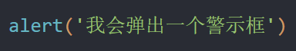
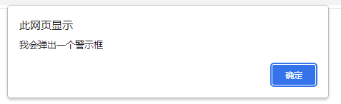
什么是API？
API: 应用程序接口（Application Programming Interface）
作用：开发人员使用 JavaScript提供的接口来操作网页元素和浏览器
定义接口
属性和方法
实现接口
使用接口
浏览器厂商内部实现
开发者调用接口

Slide 6
怎么学 API ?

Slide 7
怎么学习API?
好习惯
理解API（是啥）
查阅文档（咋用）
它能做什么？
它能解决什么需求？
API里面包含哪些属性和方法？
有哪些注意事项
怎么使用？
MDN 强烈推荐
https://developer.mozilla.org/zh-CN/

Slide 8
API 怎么安排的呢 ?

Slide 9
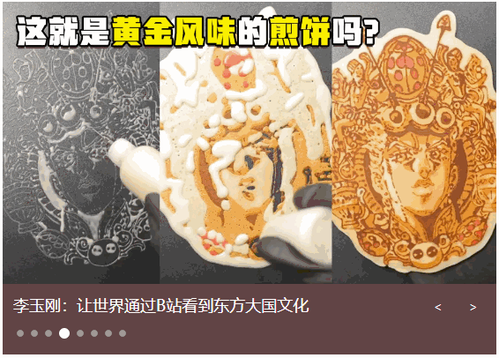
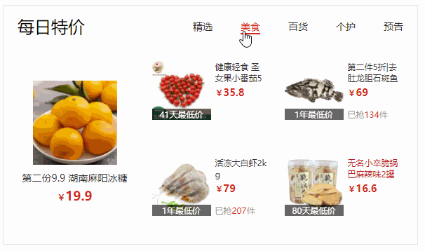
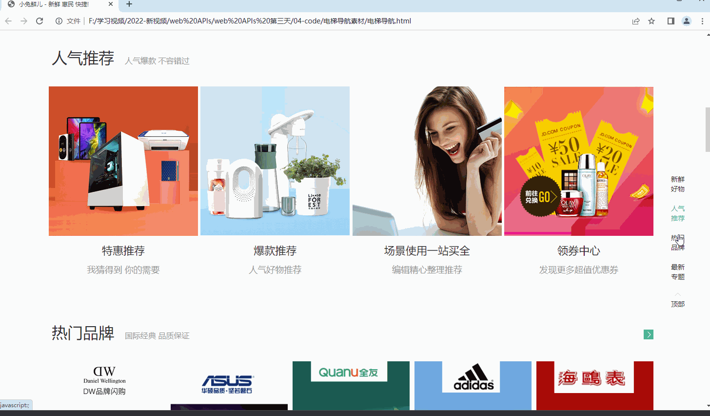
Web APIs 课程安排 7天
第一天
第二天
第三天
DOM-操作元素
DOM-事件基础
DOM-事件进阶
获取元素、修改属性
注册事件、tab栏切换
事件对象、事件委托

Slide 10
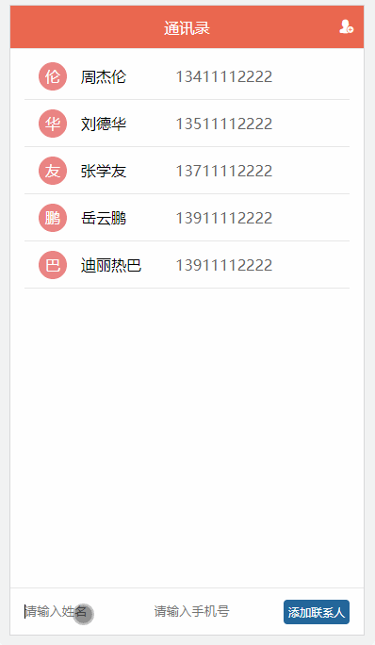
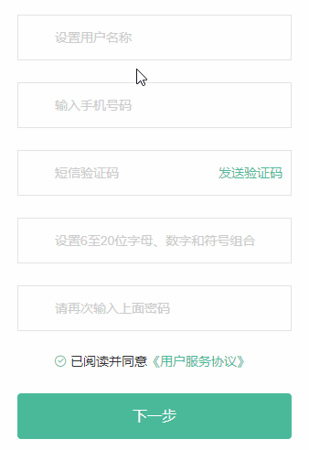
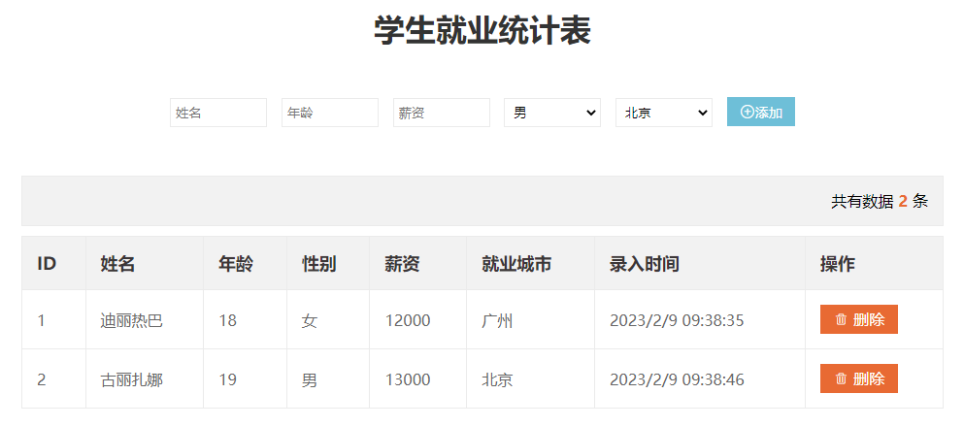
Web APIs 课程安排 7天
第四天
第五天
第六天
DOM-节点操作
BOM-操作浏览器
正则表达式
节点的增删改查
BOM、插件、本地存储
正则表达式、综合案例

Slide 11
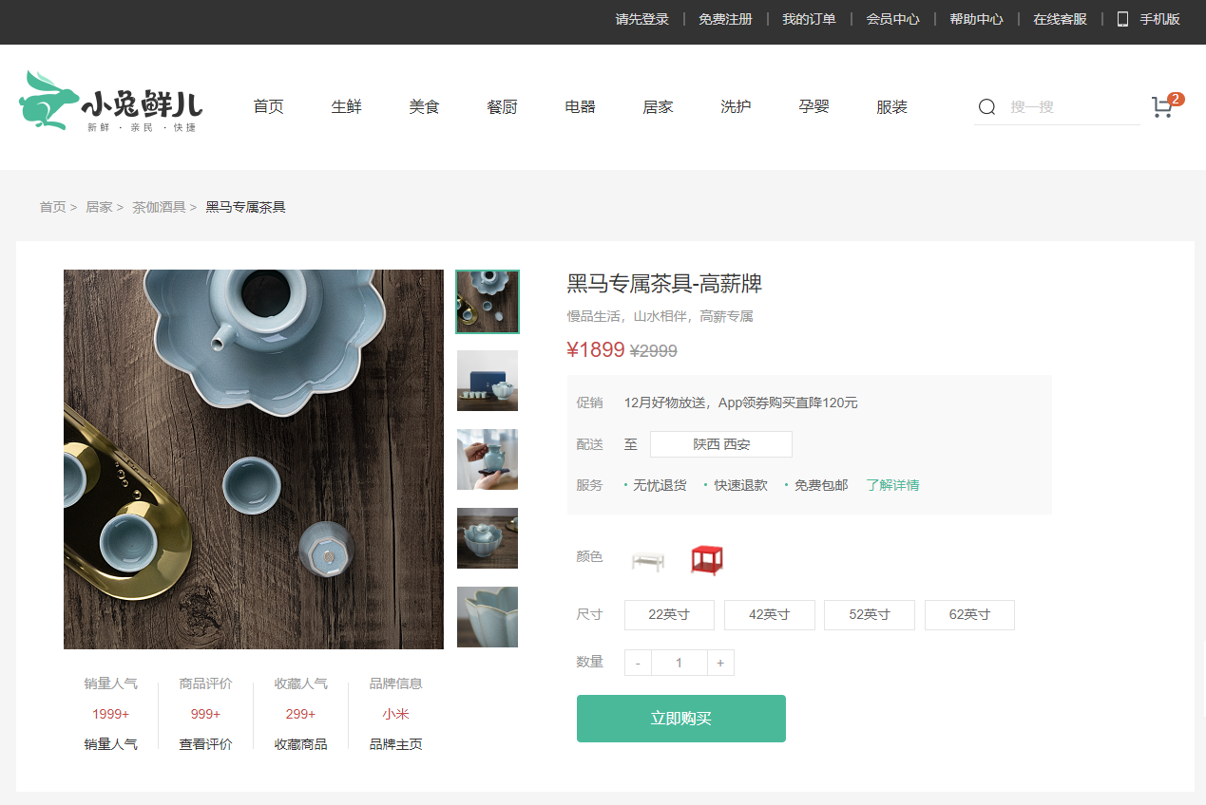
Web APIs 课程安排 7天
第七天
实战
小兔鲜个人实战

Slide 12
web APIs 第一天
获取元素、操作元素、定时器

Slide 13
描述 | 属性/方法 | 效果
获取DOM对象 | document.querySelector() | 获取指定的第一个元素
 | document.querySelectorAll() | 获取指定的所有元素
操作元素内容 | 元素.innerText | 操作元素内容，不解析标签
 | 元素.innerHTML | 操作元素内容，解析标签
操作元素样式 | 元素.style.width | 通过style操作样式
 | 元素.className | 通过类名操作样式
 | 元素.classList.add() | 增加类名
 | 元素.classList.remove() | 删除类名
 | 元素.classList.toggle() | 切换类名
间隔函数 | setInterval(function() {}, 1000) | 定时器，每隔指定时间重复执行

Slide 14
掌握DOM属性操作，完成元素内容设置
元素属性设置，控制元素样式

Slide 15
DOM 简介
获取DOM元素
操作元素内容
操作元素属性
定时器-间隔函数
综合案例

Slide 16
DOM 简介
01
什么是DOM

Slide 17
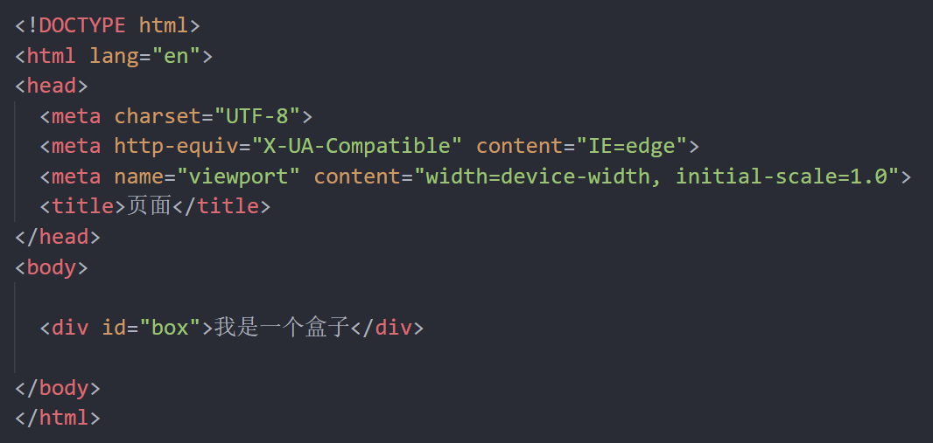
1. 什么是DOM
DOM（Document Object Model——文档对象模型）
作用：DOM用来 操作网页文档，开发网页特效和实现用户交互
DOM的核心思想就是把网页内容当做对象来处理，通过对象的属性和方法对网页内容操作
DOM对象
解析
id: 'box',
innerHTML: '我是一个盒子'

Slide 18
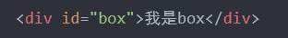
1. 什么是DOM
DOM（Document Object Model——文档对象模型）
作用：DOM用来 操作网页文档，开发网页特效和实现用户交互
DOM的核心思想就是把网页内容当做对象来处理，通过对象的属性和方法对网页内容操作
DOM对象
id: 'box',
innerHTML: '我是一个盒子'
对象.innerHTML = '我是box'

Slide 19
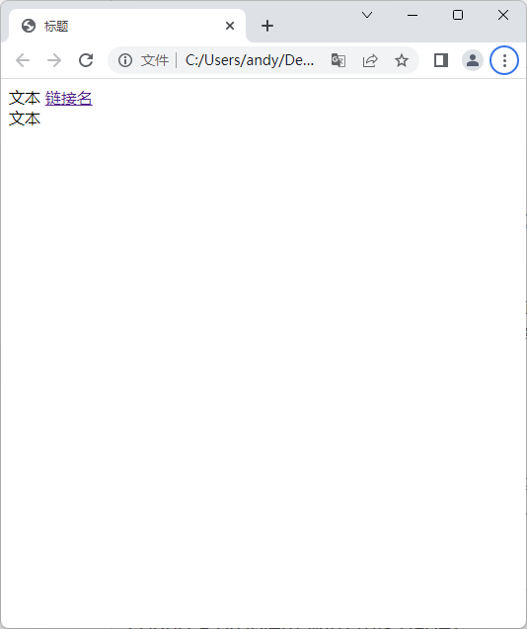
1. 什么是DOM
document 对象
是 DOM 里提供的一个对象，是DOM顶级对象
作为网页内容的入口
所以它提供的属性和方法都是用来访问和操作网页内容的
例：document.write()
这块区域是document

Slide 20
DOM是什么？作用是什么？
文档对象模型
操作网页文档，开发网页特效和实现用户交互
DOM核心思想是什么？
DOM核心就是把网页内容当做对象来处理
比如DOM会把标签解析成 DOM对象
修改这个对象的属性会自动修改到标签身上，从而可以修改标签的结构、样式或者内容
DOM的顶级对象是
document 对象

Slide 21
DOM简介
获取DOM元素
操作元素内容
操作元素属性
定时器-间隔函数
综合案例

Slide 22
获取DOM元素
02
根据CSS选择器来获取DOM元素 (重点)
其他获取DOM元素方法（了解）

Slide 23
2. 获取DOM元素
想要操作页面元素，那我们需要先利用DOM方式来获取（选择）这个元素
1. CSS选择器来获取DOM元素（重点）
2. 其他获取DOM元素（了解）
document.querySelector()
document.querySelectorAll()
document.getElementById()
document.getElementsByClassName()
document.getElementsByTagName()
document.getElementsByName()

Slide 24
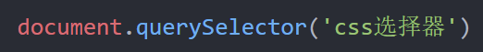
2.1 根据CSS选择器来获取DOM元素 (重点)
1. 选择匹配的第一个元素
语法：
参数:
包含一个或多个有效的CSS选择器 字符串
返回值：
CSS选择器匹配的第一个元素对象
如果没有匹配到，则返回 null
多参看文档：https://developer.mozilla.org/zh-CN/docs/Web/API/Document/querySelector

Slide 25
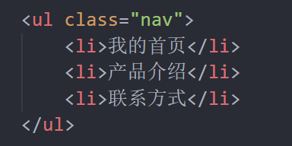
请获取最后一个li对象，并控制台输出

Slide 26
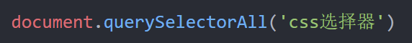
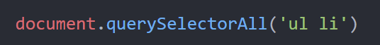
2.1 根据CSS选择器来获取DOM元素 (重点)
2. 选择匹配的多个元素对象
语法：
参数:
包含一个或多个有效的CSS选择器 字符串
返回值：
CSS选择器匹配的NodeList 伪数组

Slide 27
2.1 伪数组
得到的是一个伪数组：
有长度有索引号的数组
但是没有 pop() push() 等数组方法
想要得到里面的每一个对象，则需要遍历（for）的方式获得
注意事项
哪怕只有一个元素，通过querySelectAll() 获取过来的也是一个伪数组，里面只有一个元素而已

Slide 28
1. DOM中获取页面中的元素我们最常用哪两种方式？
querySelectorAll()
querySelector()
参数是利用css选择器实现，注意是字符串类型
2. 他们两者的区别是什么？
querySelector() 只能选择第一个元素
querySelectorAll() 可以选择多个元素，得到的是伪数组，需要遍历得到每一个元素
3. 什么是伪数组？
外形是数组，并且有索引号和长度
但是没有一些数组常用的方法，比如 pop 、push等

Slide 29
请控制台依次输出 3个 li 的 DOM对象

Slide 30
2.2 其他获取DOM元素方法（了解）
语法 | 实例 | 描述
getElementById | document.getElementById('box') | 根据id获取元素，单个元素
getElementsByTagName | document.getElementsByTagName('li') | 根据标签名获取元素，伪数组
getElementsByClassName | document.getElementsByClassName('one') | 根据类名获取元素，伪数组
getElementsByName | document.getElementsByName('sex') | 根据name属性值获取元素，伪数组

Slide 31
DOM 简介
获取DOM元素
操作元素内容
操作元素属性
定时器-间隔函数
综合案例

Slide 32
操作元素内容
03
对象.innerText 属性
对象.innerHTML 属性

Slide 33
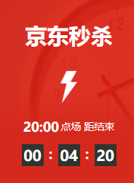
三、操作元素内容
DOM对象可以操作页面标签，所以本质上就是操作DOM对象（增删改查）
如果想要操作标签元素的内容，则可以使用如下2种方式：
对象.innerText 属性
对象.innerHTML 属性

Slide 34
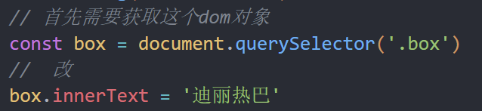
三、操作元素内容
1. 元素.innerText 属性
"渲染"文本内容到标签里面
显示纯文本，不解析标签
举例说明

Slide 35
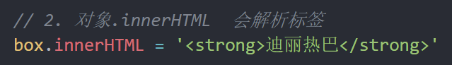
三、操作元素内容
2. 元素.innerHTML 属性
"渲染"文本内容到标签里面
会解析标签
举例说明

Slide 36
1. 操作DOM元素内容我们学了哪两种方式？
元素对象.innerText 属性
元素对象.innerHTML 属性
2. 两者的区别是什么？
元素.innerText 属性 只识别文本，不能解析标签
元素.innerHTML 属性 能识别文本，能够解析标签
如果还在纠结到底用谁，你可以选择innerHTML

Slide 37
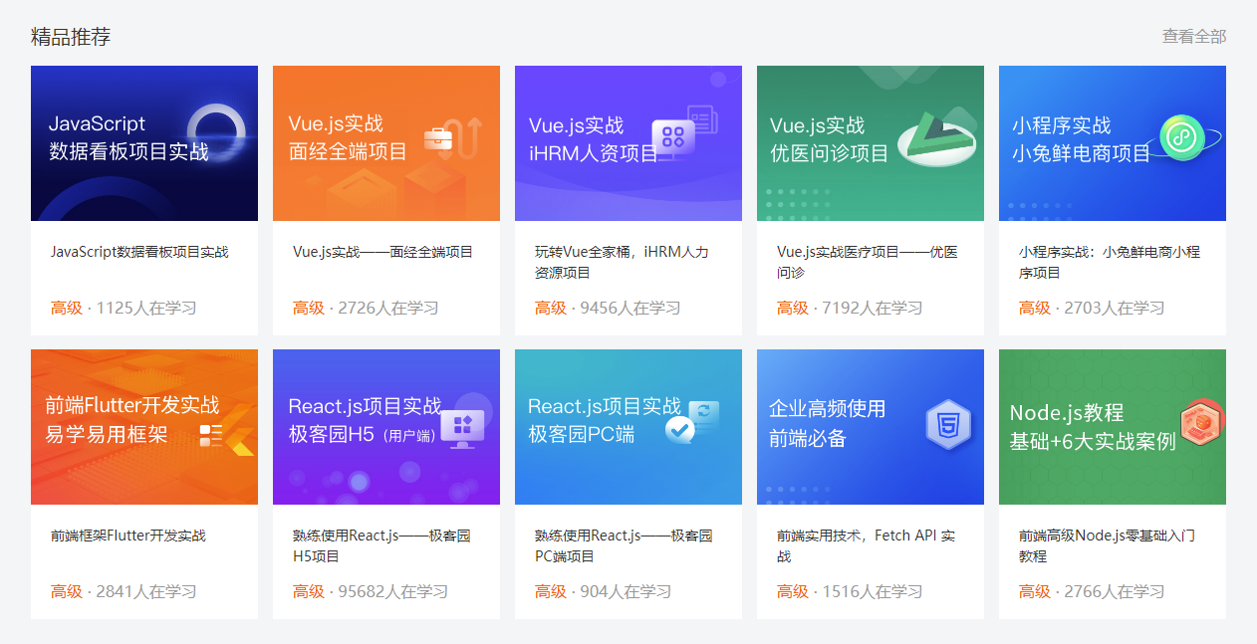
重构学成在线案例
需求：以前拼接的li字符串，需要在打印整个结构的时候放入的
分析：
①： 利用数据动态生成10个小li 的字符串不变
②： 获取ul容器，直接给 ul.innerHTML 赋值即可

Slide 38

年会抽奖案例
需求：从数组随机抽取一等奖、二等奖和三等奖，显示到对应的标签里面
业务分析：
①：页面刷新随机抽取获奖姓名
②：不允许重复得奖

Slide 39
年会抽奖案例
需求：从数组随机抽取一等奖、二等奖和三等奖，显示到对应的标签里面
分析：
①：一等奖:随机生成一个数字（0~数组长度），找到对应数组的名字
②：通过innerText 或者 innerHTML 将名字写入span元素内部
③：因为不允许重复抽奖，所以抽取一等奖的姓名要从数组中删除 splice
④： 二等奖、三等奖依次类推同样操作

Slide 40
DOM 简介
获取DOM元素
操作元素内容
操作元素属性
定时器-间歇函数
综合案例

Slide 41
操作元素属性
04
操作元素常用属性
操作元素样式属性
操作 表单元素 属性
自定义属性

Slide 42
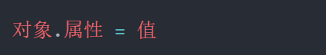
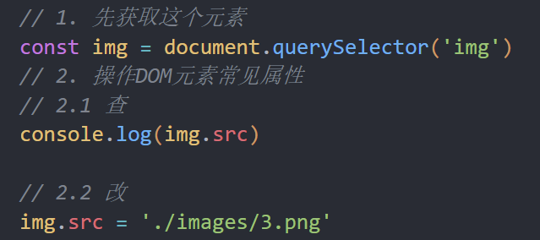
4.1 操作元素常用属性
还可以通过DOM操作元素属性，比如通过 src 更换 图片地址
最常见的属性比如： href、title、src 等等
语法：
举例说明

Slide 43
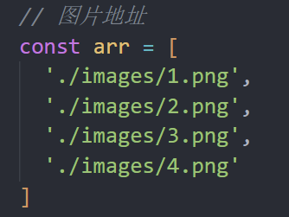
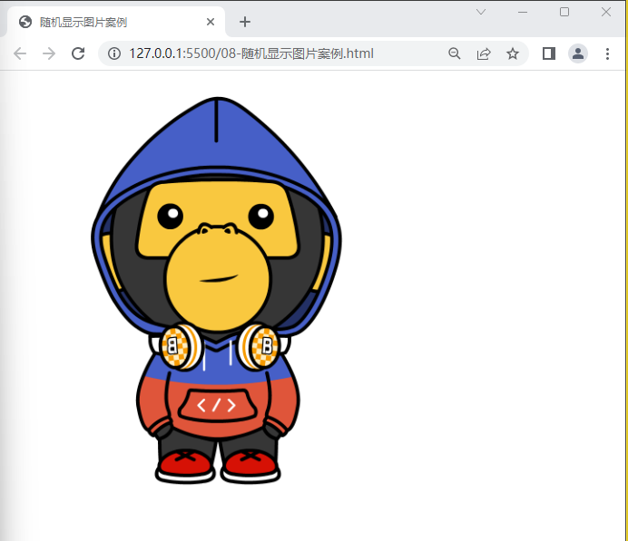
页面刷新，图片随机更换
需求：当我们刷新页面，页面中的图片随机显示不同的图片
分析：
①：利用随机数抽取数组中的一个图片地址
②：修改图片元素的src地址（把图片地址赋值给src属性）

Slide 44
操作元素属性
04
操作元素常用属性
操作元素样式属性
操作 表单元素 属性
自定义属性

Slide 45

4.2 操作元素样式属性
还可以通过 DOM对象修改标签元素的样式属性
比如通过 轮播图小圆点自动更换颜色 样式
点击按钮可以滚动图片，这是移动的的位置 translateX 等等
style
类名
classList
style属性操作CSS
类名操作CSS
classList操作类

Slide 46
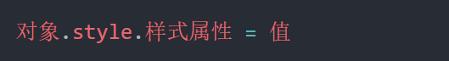
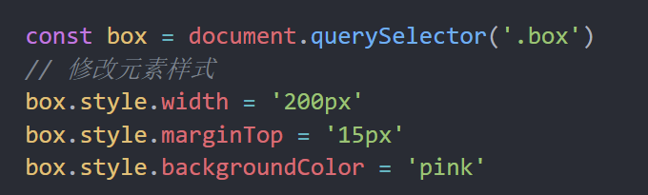
4.2 操作元素样式属性
1.通过 style 属性操作元素样式
语法：
举例说明
注意：
修改样式通过style属性引出
如果属性有-连接符，需要转换为小驼峰命名法
赋值的时候，需要的时候不要忘记加css单位

Slide 47
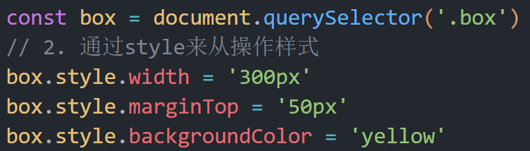
1. 操作元素样式属性通过________属性引出来？
2. 如果需要修改一个div盒子的样式，比如 padding-left, 如何写？
element.style.paddingLeft = '300px'
小驼峰命名法
3. 因为我们是样式属性，一定别忘记，大部分数字后面都需要加单位
style

Slide 48
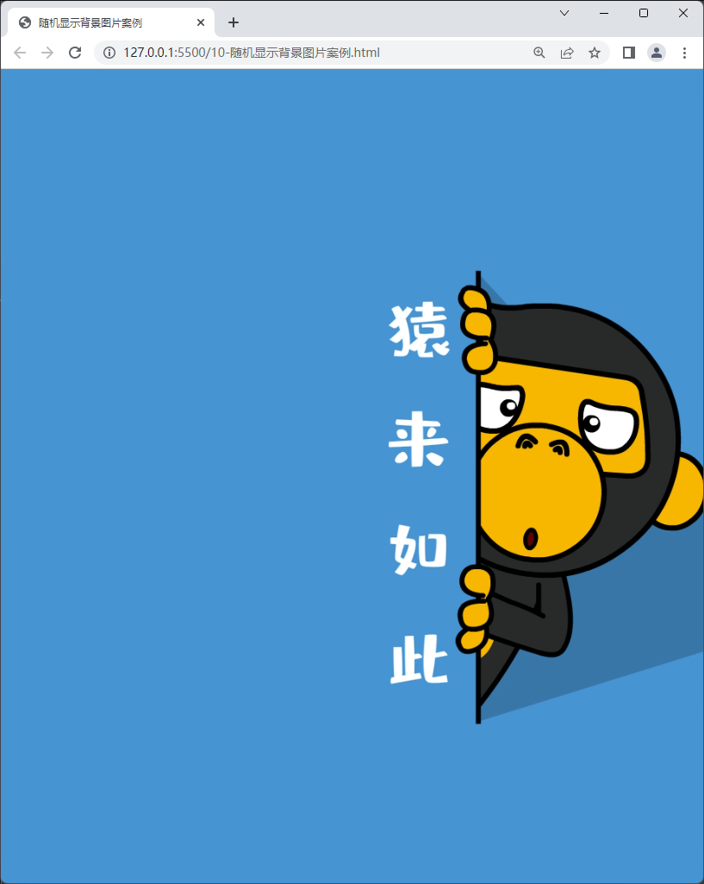
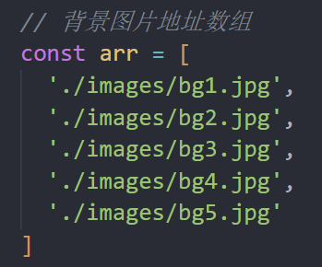
随机显示背景图片
需求：当我们刷新页面，页面中的背景图片随机显示不同的图片
分析：
①：利用随机数抽取数组中的一个图片地址
②：修改body元素的背景样式地址

Slide 49
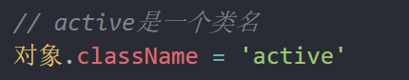
4.2 操作元素样式属性
2. 通过类名(className) 操作元素样式（理解）
如果修改的样式比较多，直接通过style属性修改比较繁琐，我们可以通过借助于css类名的形式
核心：把多个样式放到css一个类中，然后把这个类添加到这个元素身上
语法：
注意：
由于class是关键字, 所以使用className去代替
className是使用新值换旧值, 如果需要添加一个类,需要保留之前的类名

Slide 50
1. 使用 className 相比较 style 有什么好处？
如果修改多个样式，会方便一些
2. 使用 className 有什么注意事项？
直接使用 className 赋值会覆盖以前的类名

Slide 51
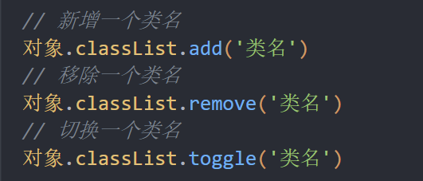
4.2 操作元素样式属性
3. 通过 classList 操作元素样式（推荐）
为了解决className 容易覆盖以前的类名，我们可以通过classList方式追加和删除类名
语法：
注意： 这三个是方法要加小括号

Slide 52
使用 style、 className 和classList 怎么选择？
修改样式很少的时候，使用 style
修改大量样式的可以选择类：className / classList
classList 是追加和删除不影响以前类名，更提倡

Slide 53

轮播图随机版
目的：练习操作元素常见属性和样式属性
需求：当我们刷新页面，页面中的轮播图会显示不同图片以及样式
模块分析：
①：页面刷新随机显示图片、文字、背景颜色
②：对应小圆点高亮显示

Slide 54
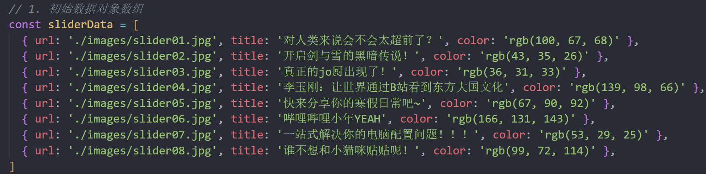
轮播图随机版
需求：当我们刷新页面，页面中的轮播图会显示不同图片以及样式
分析：
①： 准备一个对象数组，里面包含详细信息
②： 利用随机数，选出数组对应的对象，用于更换图片、文字和背景颜色
③： 利用上方随机数，让小圆点添加高亮的类（classList.add添加类）

Slide 55
操作元素属性
04
操作元素常用属性
操作元素样式属性
操作 表单元素 属性
自定义属性

Slide 56
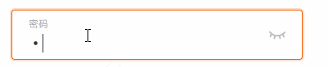
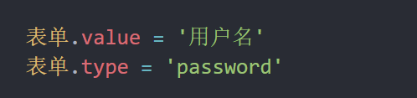
4.3 操作表单元素属性
表单很多情况，也需要修改属性，比如点击眼睛，可以看到密码，本质是把表单类型转换为文本框
正常的有属性有取值的 跟其他的标签属性没有任何区别
获取: DOM对象.属性
设置: DOM对象.属性 = 新值

Slide 57
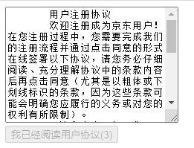
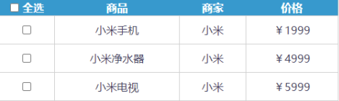
4.3 操作表单元素属性
表单属性中添加就有效果，移除就没有效果，一律使用布尔值表示
比如实现禁用按钮，勾选按钮等
如果为 true 代表添加了该属性
如果是 false 代表移除了该属性
比如： disabled、checked、selected

Slide 58
操作元素属性
04
操作元素常用属性
操作元素样式属性
操作 表单元素 属性
自定义属性

Slide 59
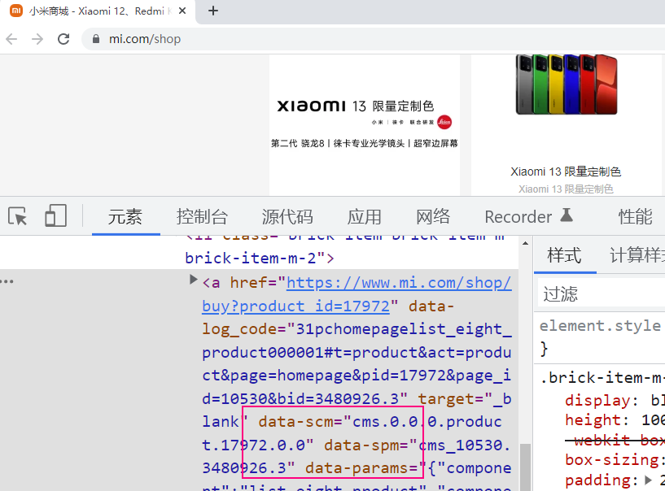
4.4 自定义属性
标准属性: 标签天生自带的属性 比如class、id、title等, 可以直接使用点语法操作比如：对象.title
自定义属性：
在html5中推出来了专门的data-自定义属性

Slide 60
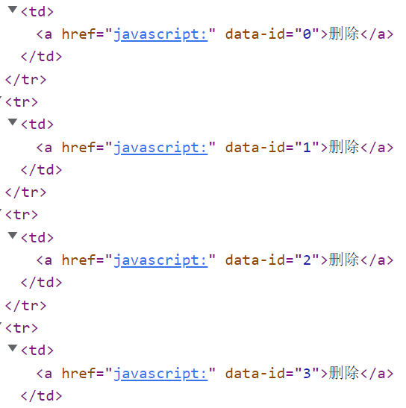
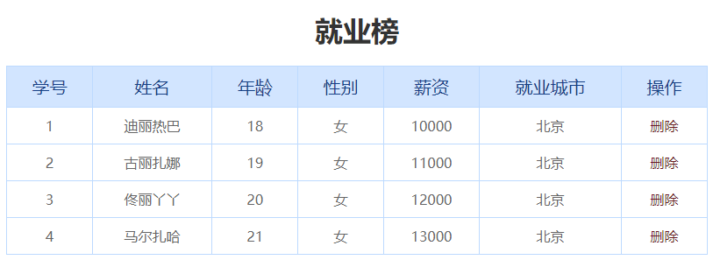
4.4 自定义属性
标准属性: 标签天生自带的属性 比如class、id、title等, 可以直接使用点语法操作比如：对象.title
自定义属性：
在html5中推出来了专门的data-自定义属性
使用场景：通过自定义属性可以存储数据，后期可以使用这个数据

Slide 61
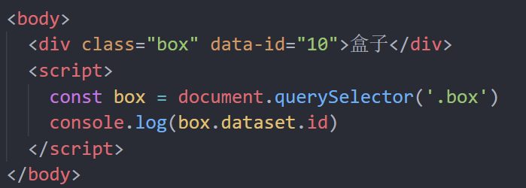
4.4 自定义属性
标准属性: 标签天生自带的属性 比如class、id、title等, 可以直接使用点语法操作比如：对象.title
自定义属性：
在html5中推出来了专门的data-自定义属性
使用场景：通过自定义属性可以存储数据，后期可以使用这个数据
在标签上一律以data-开头
在DOM对象上一律以dataset对象方式获取

Slide 62
DOM 简介
获取DOM元素
操作元素内容
操作元素属性
定时器-间隔函数
综合案例

Slide 63
定时器-间隔函数
05
定时器函数介绍
定时器函数基本使用

Slide 64
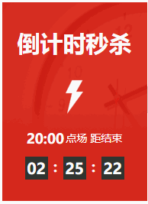
五、定时器-间隔函数
网页中经常会需要一种功能：每隔一段时间需要自动执行一段代码，不需要我们手动去触发
例如：网页中的倒计时
要实现这种需求，需要定时器函数
定时器函数有两种: 间隔函数 和 延迟函数

Slide 65
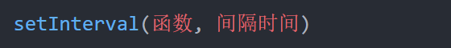
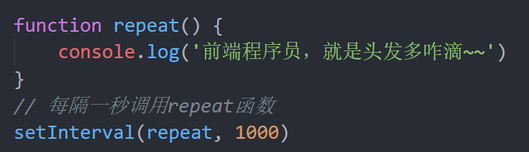
五、定时器-间隔函数
定时器函数可以开启和关闭定时器
1. 开启定时器
作用：每隔一段时间调用这个函数
注意：间隔时间单位是毫秒
举例说明
注意：
函数名字不需要加括号
定时器返回的是一个id数字

Slide 66
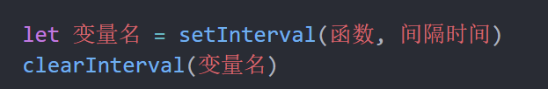
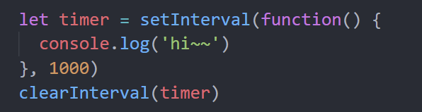
五、定时器-间隔函数
定时器函数可以开启和关闭定时器
2. 关闭定时器
一般不会刚创建就停止，而是满足一定条件再停止

Slide 67
定时器间隔函数有什么作用？
可以每隔指定时间自动重复执行某些代码
定时器函数如何开启？
setInterval(函数名, 时间)
定时器函数如何关闭？
需要定时器变量名来关闭
返回的是一个唯一的数字

Slide 68
描述 | 属性/方法 | 效果
获取DOM对象 | document.querySelector() | 获取指定的第一个元素
 | document.querySelectorAll() | 获取指定的所有元素
操作元素内容 | 元素.innerText | 操作元素内容，不解析标签
 | 元素.innerHTML | 操作元素内容，解析标签
操作元素样式 | 元素.style.width | 通过style操作样式
 | 元素.className | 通过类名操作样式
 | 元素.classList.add() | 增加类名
 | 元素.classList.remove() | 删除类名
 | 元素.classList.toggle() | 切换类名
间隔函数 | setInterval(function() {}, 1000) | 定时器，每隔指定时间重复执行

Slide 69
DOM 简介
获取DOM元素
操作元素内容
操作元素属性
定时器-间歇函数
综合案例

Slide 70
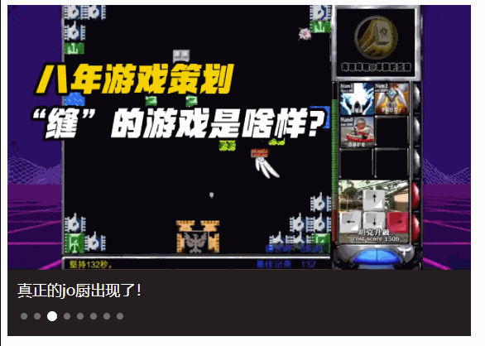
轮播图定时器版
效果需求：
①：每隔一秒钟自动切换图片、文本、颜色、小圆点
②：到了最后一张，自动切换到第1张

Slide 71
轮播图定时器版
需求：每隔一秒钟切换一个图片
分析：和随机版本轮播图最大区别是自动按序播放
核心思想： 声明一个变量 i ，定时器1秒钟就 i++， 利用 i 来切换下一张图片
①：声明变量 i，开启定时器 i++，依次得到数组里面的下一个对象
②：获取相关元素
③：利用对象更换图片、文字、背景颜色、以及小圆点
④：处理图片自动复原从头播放（放到变量++后面，紧挨）
如果图片播放到最后一张（大于等于数组的长度）
则把变量 i 重置为0

Slide 72
轮播图定时器版
小技巧
0
1
2
3
4
5
6
7
8
i
%
%
%
%
%
%
%
%
%
%
8
8
8
8
8
8
8
8
8
数组长度
0
1
2
3
4
5
6
7
0

